Slide 1
课堂签到系统
六组：陈玉龙
尹芳

Slide 2
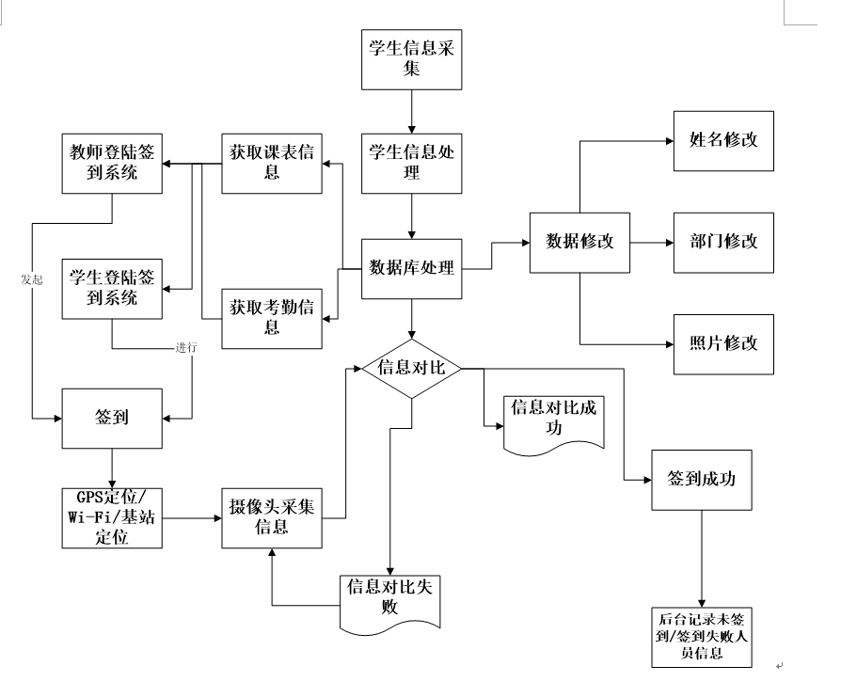
功能模块图

Slide 3
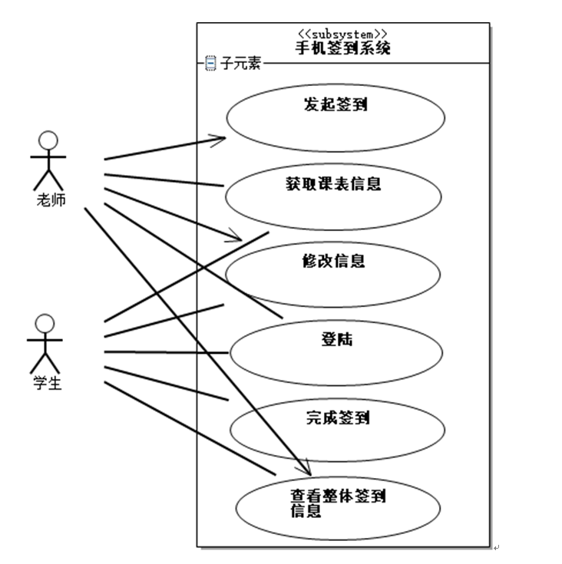
系统流程设计
系统流程包括三个部分学生、教师、管理员，三个部分有各自的功能也有相互操作的功能。
系统的简单流程图设计如图

Slide 4
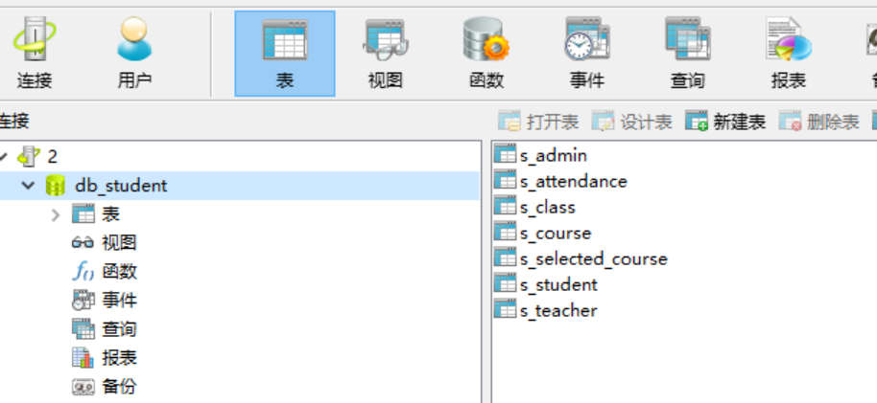
系统功能：
第一阶段：信息系统(学生、教师、管理员)。登陆界面设计以及登陆逻辑的实现；数据库连接及管理员登陆实现；主界面设计及功能实现；登陆成功后弹出主界面及用户修改密码界面的设计；完成内部窗口创建修改密码退出系统功能实现；班级信息添加功能实现等等。
数据库的设计，从实体联系图开始，先将联系图设计好，再在这些联系图的基础上建立数据库的表格，完成实验室学生签到考勤的初步设计阶段。

Slide 5
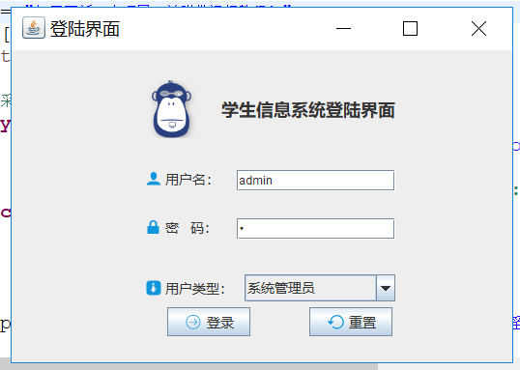
详细设计：
主界面：登录时，用户可进入一个主页面。其有三个选择，分别是管理员，教师和学生。只需将鼠标轻放于所选位置就可以

Slide 6
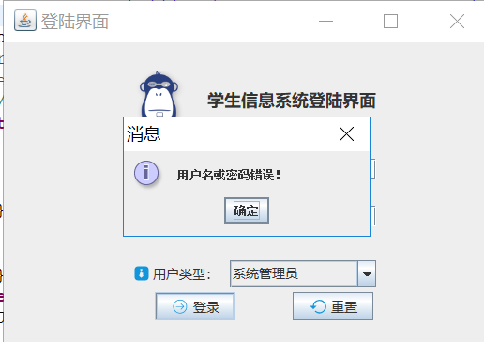
在登录过程中，如果密码错误或尚未注册的用户，则会出现提示。

Slide 7
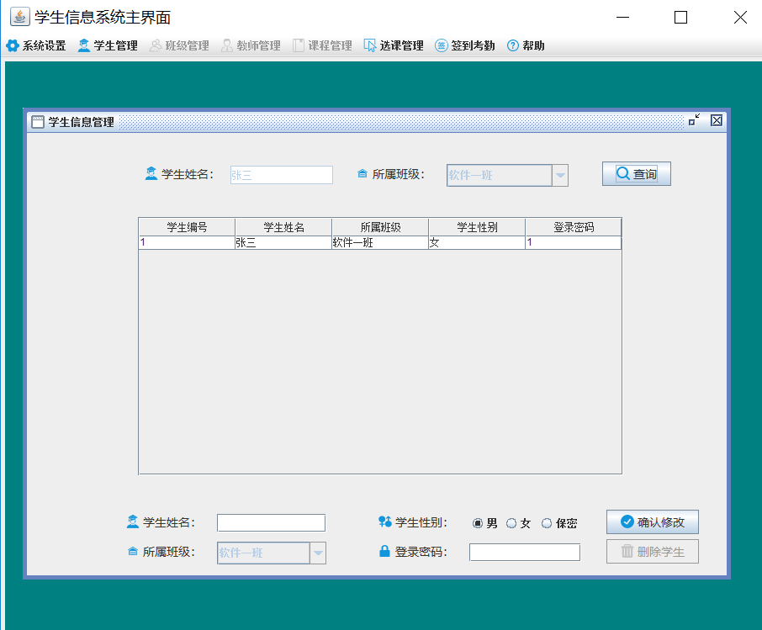
学生端：学生有签到，查看自己考勤记录，班级考勤记录，修改自己信息、密码等的权限。

Slide 8
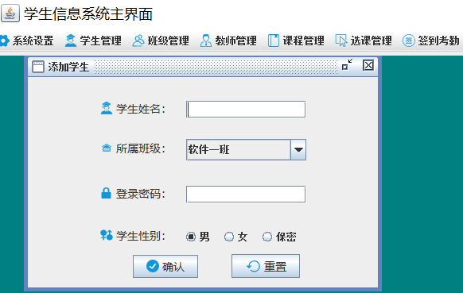
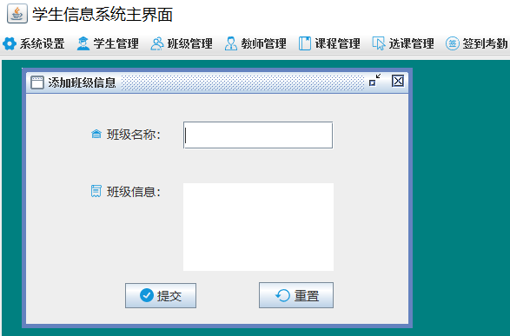
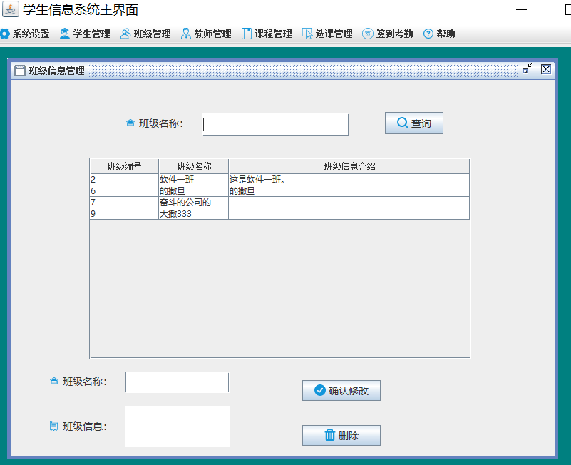
教师端：教师具有允许学生签到，查看学生考勤信息的功能，同时可以查看到学生的信息。并且修改自己信息权限。

Slide 9
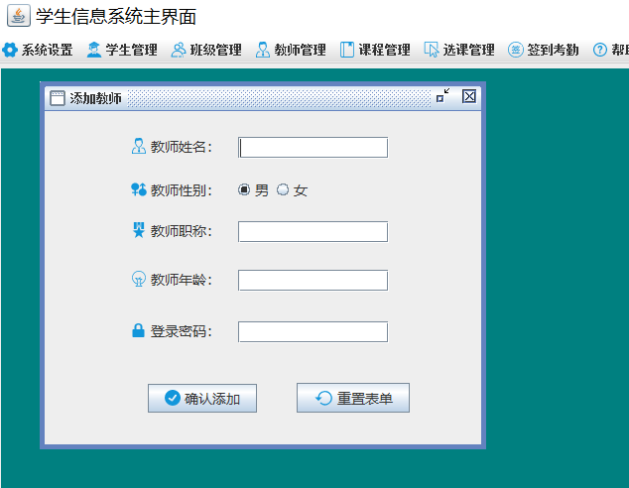
系统管理员端：管理员具有最高的权限，包括增加学院、班级、教师、学生等；还有修改学院、班级等信息；并且有查看教师、学生信息，以及查看学生每次到课时间离开时间的权限。

Slide 10
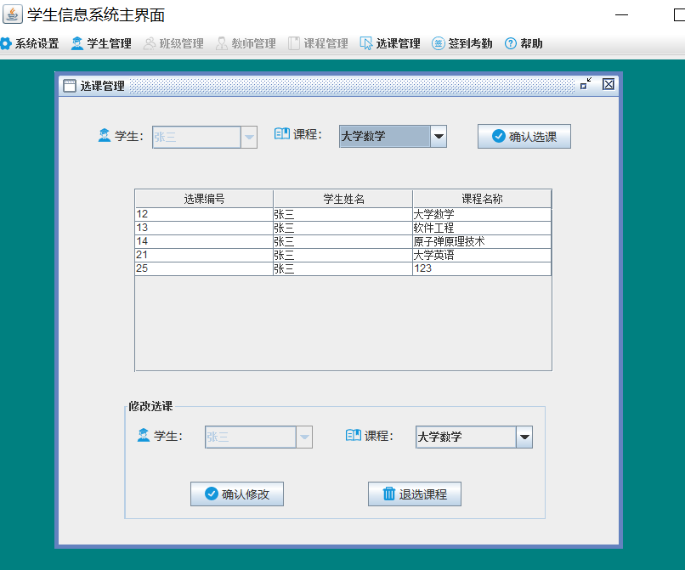
第二阶段：选课系统。班级信息实体设计添加界面设计；课程数据表设计及添加功能；课程添加功能完善课程管理界面设计；完成课程信息查询功能；删除课程功能完善及课程选中事件等等。
学生端：选课

Slide 11
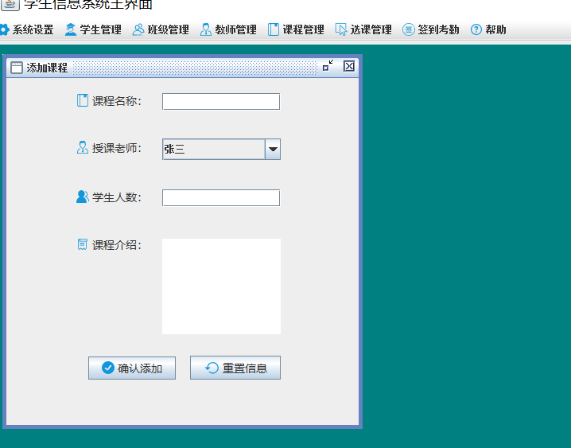
教师端：添加课程

Slide 12
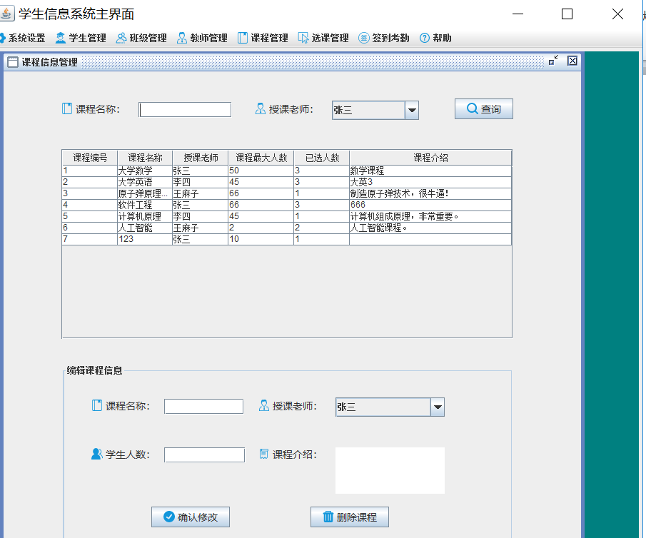

Slide 13
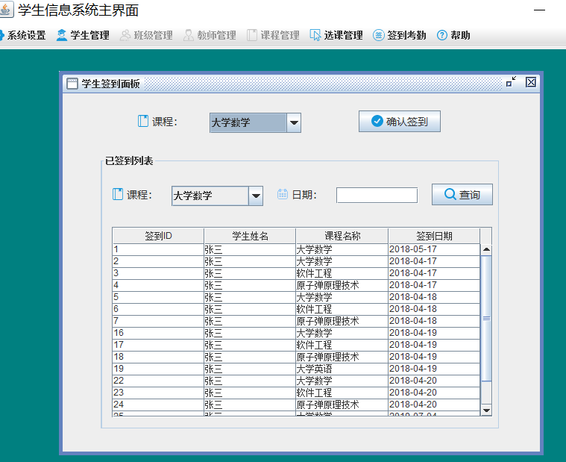
第三阶段：签到考勤系统。首先完成学生签到界面设计，签到信息查询功能；签到考勤信息查询搜索及签到管理界面设计根据所选课程查询学生信息；动态显示学生签到情况教师添加及删除考勤信息；考勤统计界面设计；按照日期统计每天签到人数。等等
学生端：学生签到

Slide 14
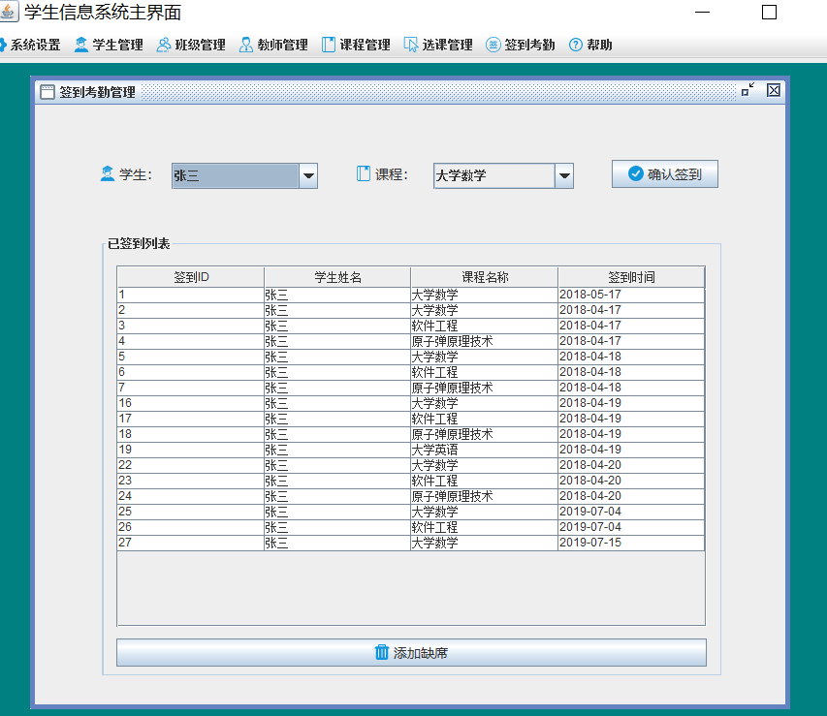
教师端：签到管理

Slide 15
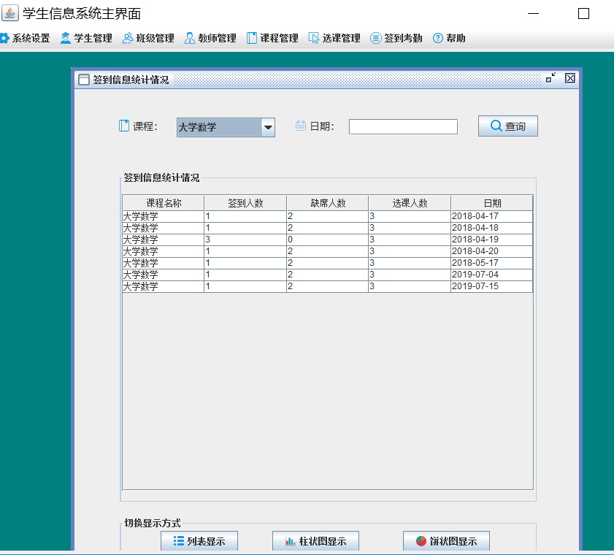
签到统计

Slide 16
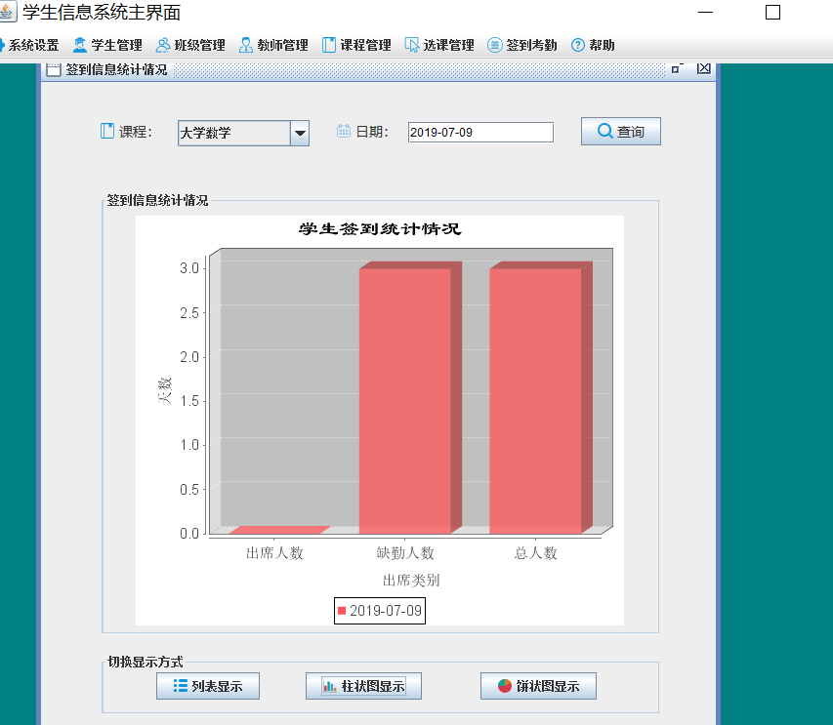
签到情况柱状图显示：

Slide 17
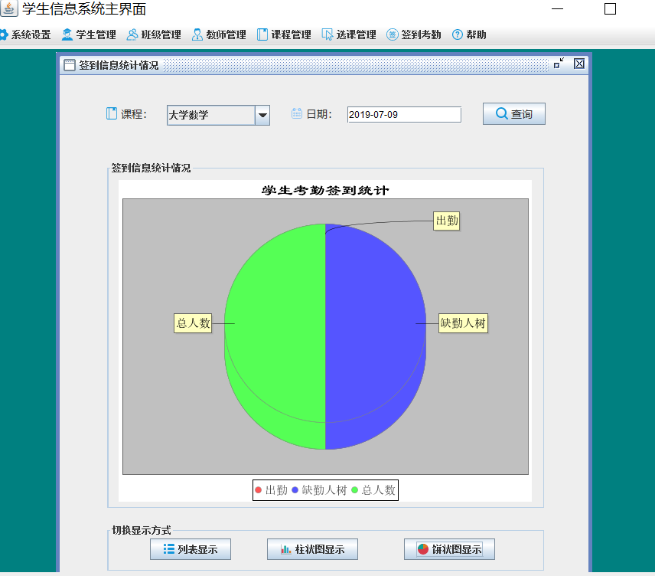
签到情况饼状图显示：

Slide 18
系统总结
在整个设计过程中，主要的工作有：
· 系统的权限及安全设计，包括用户权限的个人设定，密码保护与修改。
· 教师学生信息记录修改、考勤记录、相关查询等。模块的页面设计及功能的设计实现。设计中力求界面友好、简洁，易于操作。代码部分尽量避免逻辑错误，算法设计简单合理，尽量使程序具有较好的可读性，有利于其他的设计者对程序的阅读。
在设计时，由于时间和能力有限，还有部分的功能没有实现，希望以后能够慢慢地发现问题，改正问题，力求将系统做得越来越完美，实用。

Slide 19
谢谢！

